Slide 1



Rapport de négociation de table centrale et recommandation sur la grève
Tournée d’assemblées générales en Front commun sur une recommandation de mandat de grève

Slide 2
Une négociation qui dure depuis un an
Dépôt des revendications du Front commun à la table centrale : 28 octobre 2022
Dépôt des offres du gouvernement :
  Un dépôt initial le 15 décembre 2022
  Un dépôt précisant ses demandes sur ses priorités gouvernementales (l’équipe classe, l’équipe soins et l’équipe santé mentale) le 22 février 2023
  Un dépôt apportant de nouvelles précisions sur ses offres le 27 mars 2023
En date du 12 septembre 2023, dix-sept (17) rencontres se sont tenues à la table
Un début de négociation caractérisé par la volonté du gouvernement de ne traiter que de ses priorités et de faire l’impasse sur les nôtres

Slide 3
Le Québec a les moyens de ses ambitions
Peu importe que l’on soit en croissance ou en ralentissement économique, en surplus budgétaire ou en déficit, le gouvernement a toujours un prétexte pour nous demander de nous serrer la ceinture
Malgré la crise sanitaire passée, l'explosion de l'inflation et les conséquences de la hausse des taux d'intérêt, les finances du gouvernement offrent la possibilité de prioriser le développement des services publics et la reconnaissance de celles et de ceux qui les offrent
Les finances publiques s'améliorent plus vite que prévu. De plus, les objectifs du gouvernement de réduction de la dette pour 2025-2026 ont été atteints trois ans plus tôt que prévu
Le gouvernement a tous les moyens pour investir, tant dans l'amélioration des conditions de travail et de pratique que dans l’amélioration des conditions salariales

Slide 4
1. Les salaires
Des offres salariales déconnectées qui ne répondent pas à nos objectifs

Slide 5
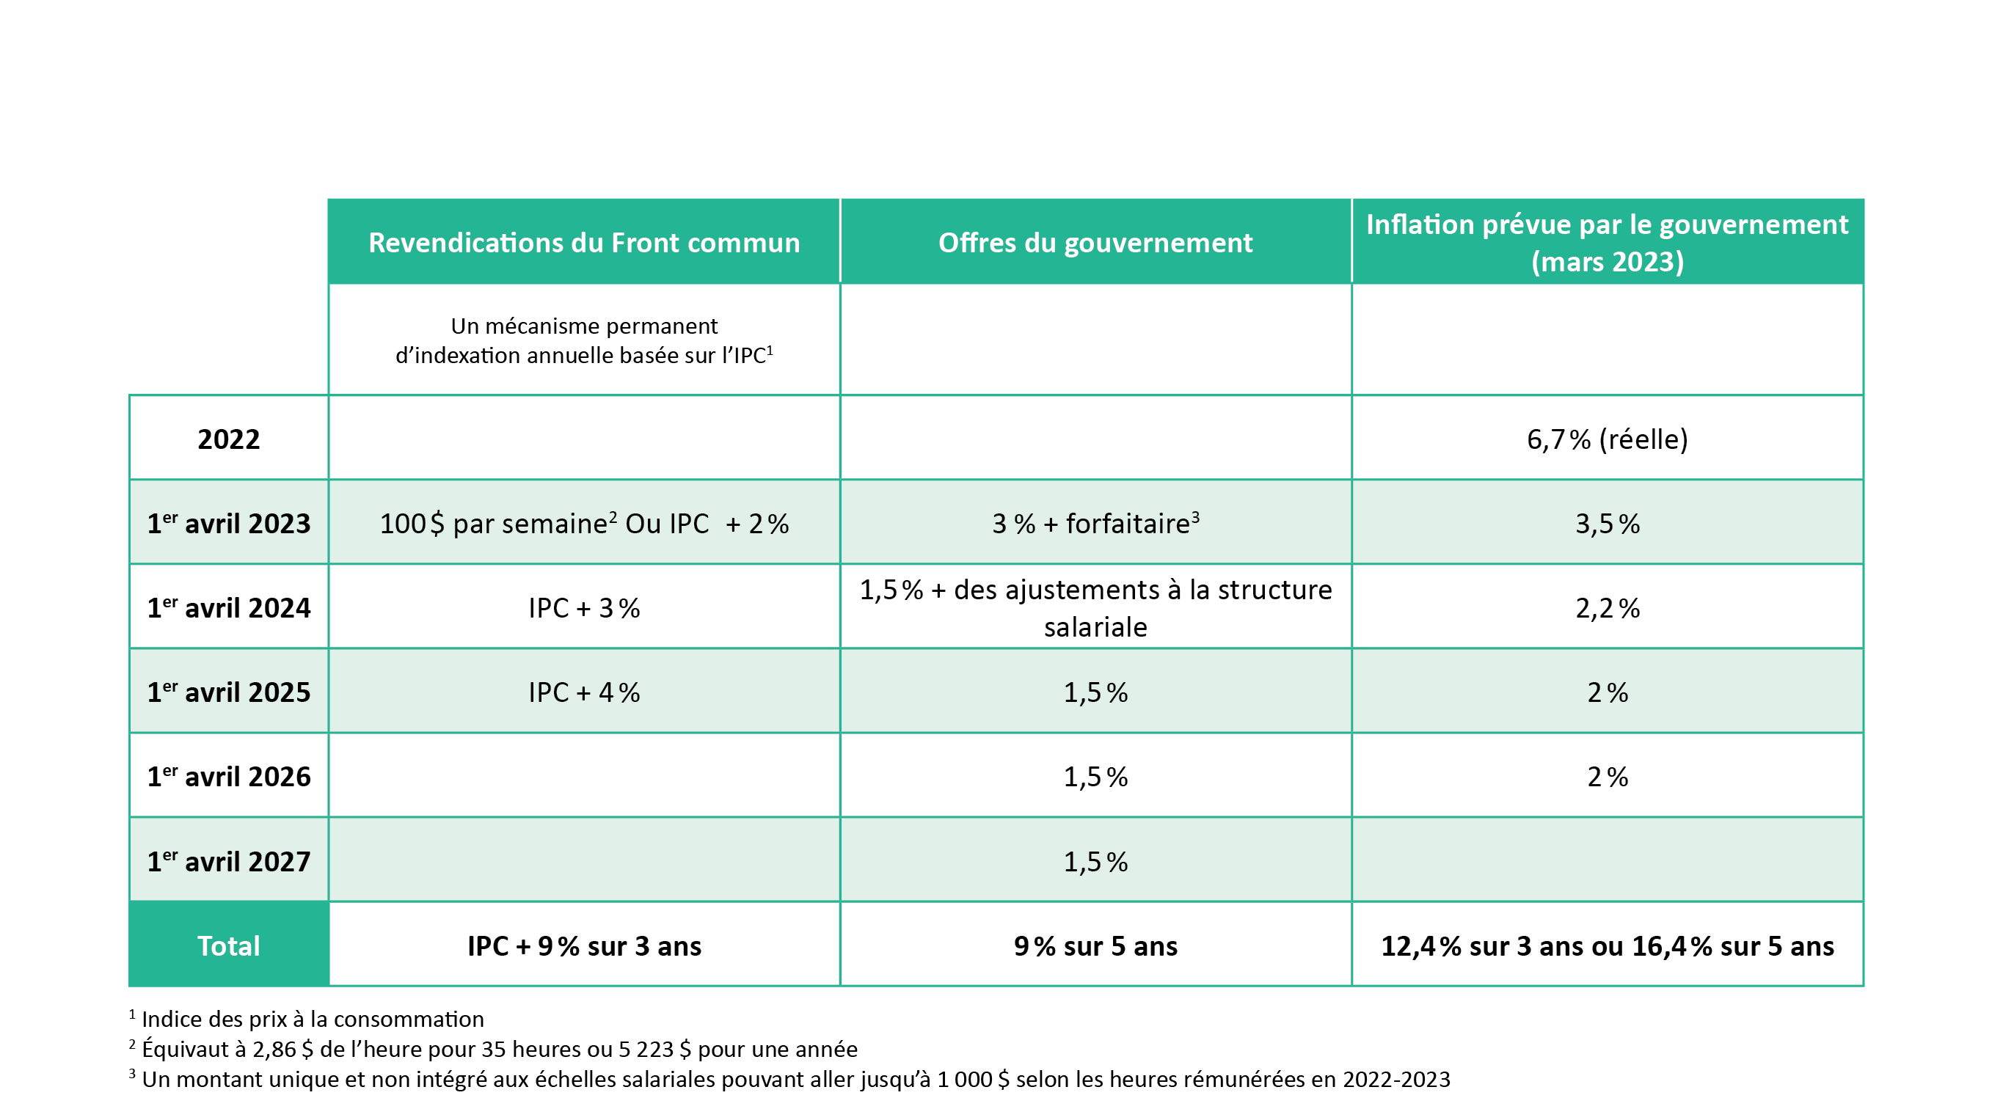

Traitements et échelles de traitement

Slide 6
Des offres salariales déconnectées qui ne répondent pas à nos objectifs
Refus d’accorder une clause de protection du pouvoir d’achat
  L’offre patronale correspond à un appauvrissement de 7,4 % sur cinq (5) ans (9 % d’augmentation face à une inflation prévue de 16,4 %)
Aucun enrichissement réel ni rattrapage salarial général n'est offert
  Le retard salarial est d’au moins 11,9 % et celui sur la rémunération globale d’au moins 3,9 %
Une attention insatisfaisante portée aux inégalités face à l’inflation et au revenu de base
  Un rehaussement supplémentaire variant entre 1,9 % et 0,4 % pour les rangements 1 à 11 est offert. Le 100 $ par semaine permet un ajustement additionnel beaucoup plus significatif pour ces mêmes rangements (de 4,9 % à 1,4 %)
Une attention insatisfaisante portée aux salaires d’entrée
Tant que ne seront pas atteints nos premiers objectifs (protection du pouvoir d’achat, enrichissement réel et rattrapage général des salaires), aucune proposition d’ajustements à la structure ne pourra transformer l’offre patronale en proposition intéressante

Slide 7
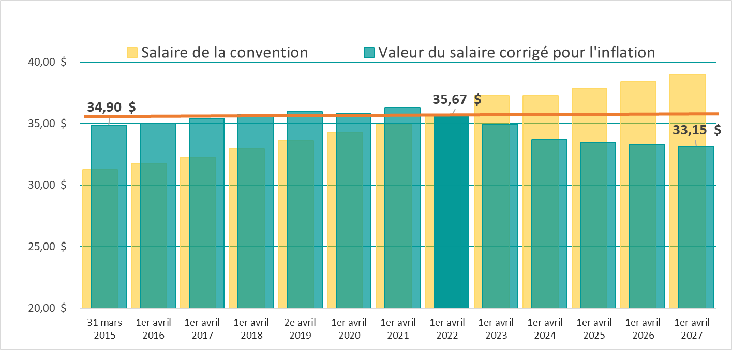
Un recul de notre pouvoir d'achat
Évolution du salaire des techniciennes en éducation spécialisée selon l'offre patronale du 27 mars 2023 et selon les prévisions d'inflation du gouvernement
Représente un appauvrissement d'environ 7,4 % sur 5 ans

Slide 8
Des augmentations de salaire en hausse
Pendant ce temps, le 6 juin dernier, les députés de l'Assemblée nationale se votaient des augmentations de salaires immédiates d’un minimum de 30 000 $ par année ou 582 $ par semaine (30 %) auxquelles s’additionneront des augmentations annuelles
  Le premier ministre a déclaré que ce rattrapage était nécessaire pour attirer les candidats et qu'un politicien a « le droit de gagner le plus possible pour donner à ses enfants »
  Qu'en est-il des travailleuses et des travailleurs du secteur public ?
En 2022, la moyenne des augmentations de salaires négociées au Québec a été de 6,1% ¹
¹ Source : Le Secrétariat du travail du Québec, 2023, Indice de croissance des taux de salaire négociés

Slide 9
2. Des conditions de travail à améliorer
Des enveloppes monétaires entièrement dédiées aux seules priorités du gouvernement

Slide 10
Des réseaux fragilisés et avec peu de ressources
Les réseaux sont fragilisés et ont peu de ressources ; les bris de service se multiplient et la charge de travail est de plus en plus lourde
Notre employeur doit agir alors que les personnes salariées ont la possibilité d’aller travailler là où les conditions de travail et de pratique sont les plus intéressantes
Le Front commun revendique auprès du Conseil du trésor qu’il dégage des marges financières importantes et des mandats pour améliorer les conditions de travail et de pratique
Or, le gouvernement n’est prêt à investir que pour financer ses seules priorités gouvernementales et il démontre peu d’ouverture aux propositions des travailleuses et des travailleurs

Slide 11
3. La retraite
Des attaques totalement injustifiées à notre régime de retraite, en excellente santé financière

Slide 12
Des attaques injustifiées à notre régime de retraite
Le gouvernement estime que les gens quittent trop tôt à la retraite et que
le RREGOP y contribue. Il propose donc deux (2) mesures de détention des travailleuses et des travailleurs¹ :
Pour les années de service à compter du 1er janvier 2025, une réduction de la rente du RREGOP versée avant 65 ans pouvant aller jusqu’à 30 % et une légère hausse après 65 ans, au motif de la récente bonification du Régime des rentes du Québec (RRQ) mise en place pour l’ensemble des Québécoises et des Québécois. Au final, la formule proposée aurait pour effet une diminution significative de la valeur de la rente sur la durée de vie moyenne
Le report de l’âge de retraite sans réduction pour les personnes ayant 35 ans de service en forçant les travailleuses et les travailleurs qui ont été au service de la population 35 ans de leur vie à travailler jusqu’à un minimum de 57 ans, faute de quoi il leur imposerait une réduction de leur rente. Actuellement, aucun minimum d’âge n’est imposé
¹ Pour en savoir plus, visitez frontcommun.org/info-nego-retraite/

Slide 13
Des attaques injustifiées à notre régime de retraite (suite)
Le taux de capitalisation du RREGOP était de 115 % avec un surplus de
10,1 milliards $ en date de la dernière évaluation actuarielle (décembre 2020)
  Un bon régime, efficace et à coût très raisonnable
  Le régime supplémentaire du RRQ est pour toutes les travailleuses et tous les travailleurs au Québec
Le gouvernement reconnait l’excellente santé financière du RREGOP et prétend
ne pas vouloir faire des économies sur le dos des travailleuses et des travailleurs. C’est pourtant exactement ce qu’il propose de faire

Slide 14
Des mesures de rétention volontaire
Nous proposons plusieurs mesures de rétention volontaire du personnel expérimenté sans impact sur le taux de cotisation, dont :
  L’amélioration des conditions de la retraite progressive (le gouvernement démontre une certaine ouverture)
  La revalorisation de la rente pour une retraite après 65 ans
  L’augmentation de l’âge maximal de participation au RREGOP de 69 à 71 ans (le gouvernement démontre une certaine ouverture)
Nous proposons également des mesures structurantes pour stabiliser le taux de cotisation dans le contexte de la maturité croissante du RREGOP

Slide 15
Des mesures de rétention volontaire (suite)
De son côté, le gouvernement propose un programme comprenant deux (2) mesures temporaires (5 ans) pour les personnes qui continueraient à travailler à temps complet au-delà de l’atteinte de leur date de retraite sans réduction au RREGOP
  Une bonification de la rente de 2 % par année supplémentaire travaillée
  Une cotisation au RREGOP réduite de 50 %, représentant une économie annuelle de 889 $ pour un salaire de 40 000 $ et de 2 974 $ pour un salaire de 80 000 $
  Nous sommes disposés à discuter d'incitatifs volontaires. Par contre, le gouvernement lie toute mesure de rétention volontaire éventuelle du personnel expérimenté à ses attaques injustifiées. Pour lui, c’est un tout. Cela empêche toute négociation actuellement
Années supplémentaires travaillées | 2 % par année supplémentaire | Augmentation de la rente pour une rente annuelle de 20 000 $ | Augmentation de la rente pour une rente annuelle de 35 000 $ | Augmentation de la rente pour une rente annuelle de 50 000 $
1 | 2 % | 400 $ | 700 $ | 1 000 $
2 | 4 % | 800 $ | 1 400 $ | 2 000 $

Slide 16
4. Les droits parentaux
Un gouvernement qui estime que l’amélioration du régime des droits parentaux mettrait en péril les services à la population

Slide 17
Le régime de droits parentaux
Le gouvernement considère que le régime est mature, qu’il répond aux besoins des personnes salariées et que son amélioration nuirait aux services à la population
À l'exception de notre revendication visant à permettre plus de souplesse aux parents qui souhaitent bénéficier de l’ensemble des prestations supplémentaires du RQAP lorsqu’ils se partagent un nombre minimal de semaines de prestations parentales, le gouvernement ne démontre aucune ouverture à nos autres revendications, notamment :
  L’augmentation du nombre de semaines du congé de paternité et d’adoption​
  L’élargissement des motifs de congés spéciaux à l’occasion de la grossesse et l’augmentation de la banque avec solde
  La suspension du congé de maternité lors de mises à pied cycliques ou de vacances
La partie patronale demande de revoir la formule de calcul de l’indemnité de congé de maternité alors que nous nous sommes entendus en 2019 sur le fait que celle-ci était adéquate

Slide 18
5. Disparités régionales
Des demandes complètement ignorées

Slide 19
Disparités régionales
Le gouvernement ne propose rien en lien avec cette matière et refuse de discuter de nos demandes :
Inclure Fermont et les Îles-de-la-Madeleine au secteur III (actuellement au secteur II)
Inclure Chisasibi et Radisson au secteur IV (actuellement au secteur III)
Élargir le paiement du transport de nourriture à certaines localités du secteur III
Améliorer les dispositions relatives aux sorties, notamment en permettant aux personnes embauchées localement d'en obtenir
Ajouter une prime ou intégrer à un secteur certaines régions ou localités aux prises avec des problèmes aigus d’attraction et de rétention

Slide 20
6. Nos revendications ignorées
Un gouvernement qui n’en a que pour ses seules priorités

Slide 21
Nos revendications ignorées
Les ouvriers spécialisés : malgré plusieurs constats communs entre les parties, le gouvernement refuse de discuter de ce sujet, ne commente pas nos demandes et menace toujours de mettre fin à la prime le 30 septembre 2023
Les assurances collectives : alors que le coût des primes liées aux régimes collectifs d’assurance maladie est en hausse importante chaque année, le gouvernement refuse de bonifier la contribution de l'employeur, d'accorder celle-ci aux catégories de personnel qui n'en bénéficient pas et d'octroyer la pleine contribution au grand nombre de travailleuses et de travailleurs à temps partiel - qui n’ont droit à seulement 50 % de celle-ci - comme nous le revendiquons
Les lanceurs d'alertes : tandis que différents ministres ont affirmé vouloir mettre fin à l'omerta dans les milieux de travail, le gouvernement affirme maintenant que la loi offre tout l'encadrement nécessaire pour protéger celles et ceux qui veulent dénoncer des actes répréhensibles

Slide 22
Nos revendications ignorées
Les titres d’emploi mixtes non rangés : le gouvernement ne souhaite pas convenir du rangement dans la structure salariale pour les trois seules catégories d'emplois mixtes (conseillers aux établissements, spécialistes en procédés administratifs et conseillers pédagogiques du réseau scolaire) pour lesquelles aucune entente n'est intervenue à cet effet. Le statu quo lui convient
Recommandations syndicales issues du Comité de travail relatif aux enseignantes et aux enseignants de la formation continue des collèges : rien n'est proposé par le gouvernement pour y donner suite
Comité de travail concernant l'évaluation de l'état de la main-d'œuvre psychologue dans les collèges : en ce qui concerne notre revendication d’assurer aux psychologues du réseau collégial des conditions de rémunération équivalentes à celles des autres réseaux publics, le gouvernement nous renvoie à sa priorité gouvernementale sur l’équipe santé mentale, qui propose notamment d’augmenter la semaine de travail

Slide 23
7. La grève
L’ultime moyen de pression

Slide 24
L’intensification des moyens de pression
En mai 2023, le Front commun obtenait le mandat d’intensifier les moyens de pression et de planifier le recours stratégique à la grève au moment jugé opportun en fonction de l’évolution de la négociation
La multiplication et l’intensification des moyens de pression depuis lors, notamment dans les milieux de travail, mettent de la pression sur le gouvernement
La mobilisation continue à s’intensifier
Malheureusement, comme l’indique le rapport de négociation, cette intensification n’a pas encore suffi à ébranler le gouvernement qui se sent tout-puissant
La menace d’une grève des travailleuses et des travailleurs réunis en Front commun est de nature à inquiéter réellement le gouvernement et à faire progresser la négociation

Slide 25
C'est quoi, la grève ?
C'est le moyen de pression ultime qui, tout au long de l’histoire du mouvement syndical, a permis de lutter contre l’arbitraire patronal et de défendre les droits des travailleuses et des travailleurs
C’est l’un des piliers de la justice sociale et de la démocratie
C’est la démonstration ultime du caractère essentiel de la contribution des travailleuses et des travailleurs
C'est souvent la seule manière de gagner nos luttes, d'améliorer nos conditions de travail et d’avoir de meilleurs salaires

Slide 26
Pourquoi faire la grève ?
Dans l’histoire des négociations du secteur public, plusieurs gains importants ont été réalisés à la suite de l'exercice de la grève :
  Notre régime de retraite à prestation déterminée (RREGOP)
  Nos semaines de vacances payées
  Les congés de maternité et parentaux payés
Il y a 50 ans, la très forte mobilisation et l’exercice de la grève en Front commun ont permis de gagner notamment :
  Une clause de protection du pouvoir d’achat
  Des augmentations de salaire allant jusqu’à 42,9 %

Slide 27
Pourquoi faire la grève ?
Des mandats de grève permettent d'intensifier la pression sur le gouvernement afin qu'il nous prenne au sérieux et qu'il revoit son cadre financier pour la négociation
Parce que la mobilisation des 420 000 travailleuses et travailleurs membres du Front commun représente une force majeure capable de perturber l'ensemble des réseaux
NOUS D’UNE SEULE VOIX, avons la force :
  De contrer les reculs proposés par le gouvernement dans nos conditions de travail, notamment à notre régime de retraite
  D'obtenir des augmentations de salaire qui tiennent compte de l'inflation et qui permettent un enrichissement réel
  D'obtenir des améliorations de nos conditions de travail et de pratique et ainsi accroitre notre capacité à offrir les meilleurs services publics possibles
Notes:
FRÉDÉRIC

Slide 28
Recommandations du Front commun sur la grève

Slide 29
Mandat
Je mandate le [NOM DU SYNDICAT] pour déclencher, au moment jugé opportun, une grève pouvant aller jusqu’à la grève générale illimitée (GGI).
Que le déclenchement de la GGI soit précédé de séquences de grève, et ce, en tenant compte de la conjoncture de négociation.

Slide 31
Pour en apprendre plus
Nos revendications en Front commun : cliquez ici
Infographie sur le salaire : cliquez ici
Infographie sur la retraite : cliquez ici
Info-négo • « Les offres » du gouvernement au Front commun : une grave insulte… : cliquez ici
Info-négo retraite • Un régime de retraite en excellente santé… : cliquez ici
Info-négo retraite : Les attaques de la CAQ à notre régime de retraite sont sérieuses : cliquez ici
Qu’est-ce qui s’en vient cet automne : cliquez ici
Pour en savoir davantage
Frontcommun.org/
Liens utiles

